Slide 1
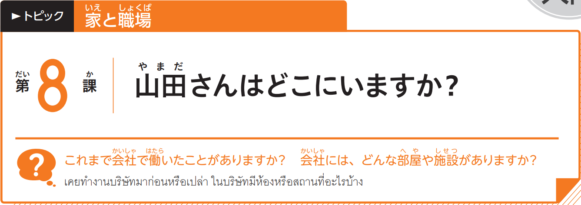
0L8-1
Notes:
〈ご案内〉
＊本PPTは、日本語教材『いろどり 生活の日本語』（国際交流基金）を、国際交流基金ヤンゴン日本文化センターが
ミャンマー語に翻訳作成した『いろどり 生活の日本語』ミャンマー語版を基に作成しました。
＊本PPTは、営利/非営利に関わらず、授業などで使えます。また、改変等も自由です。
＊本PPTの頒布は、無償・有償を問わず、禁止します。他者へ案内する際は、JFYGのリンクをご利用下い。
＊シャドーイングは、全スクリプトありと、スクリプトなしの2枚のみがあります。
必要に応じて、スクリプト一部分ありなども作成し、お使いください。
＊『いろどり』以外のイラストや写真等を利用した場合、ノート欄に利用サイト等を記載しています。
イラストの著作権は、それぞれの著作者に帰属しています。
①教材『いろどり』 https://sites.google.com/view/irodori-th
②いらすとや https://www.irasutoya.com/
③イラストAC https://www.ac-illust.com/
【『いろどり』（ミャンマー語版）PPT制作：国際交流基金ヤンゴン日本文化センターhttps://yg.jpf.go.jp/irodori/】

Slide 2
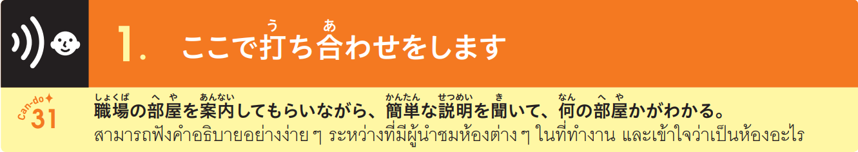
0L8-1

Slide 3

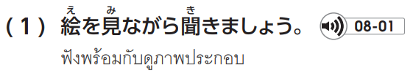


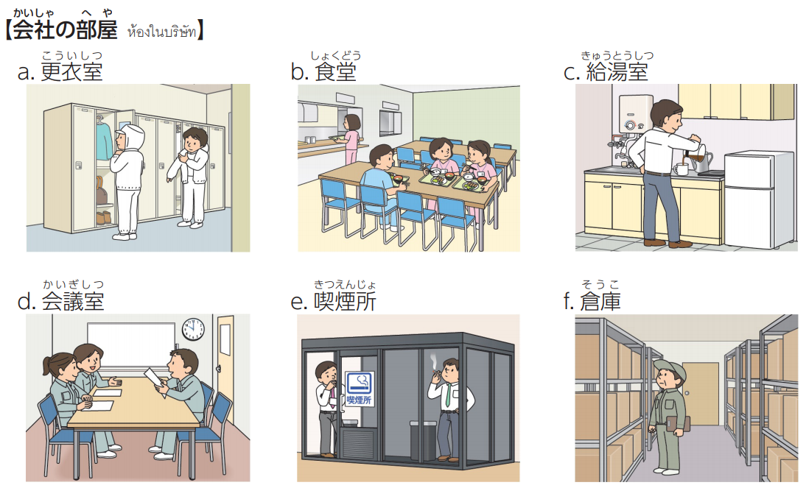

0L8-1

Slide 4

0L8-1

Slide 5


0L8-1
③
②
⑤
①
④
⑥

Slide 6
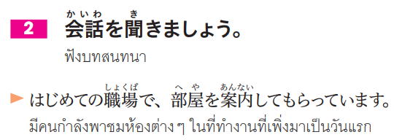
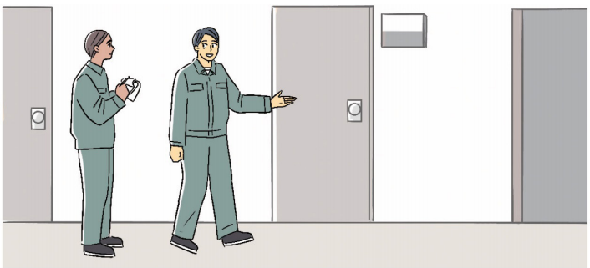
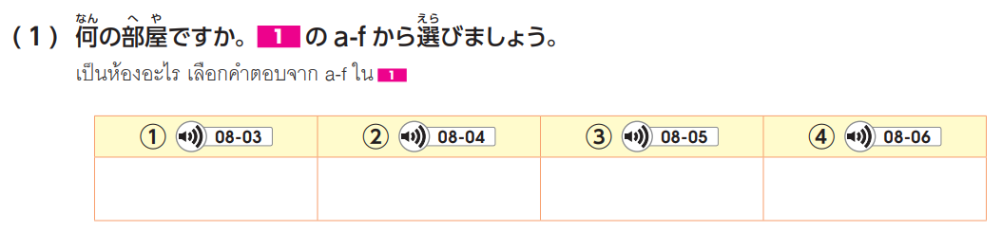
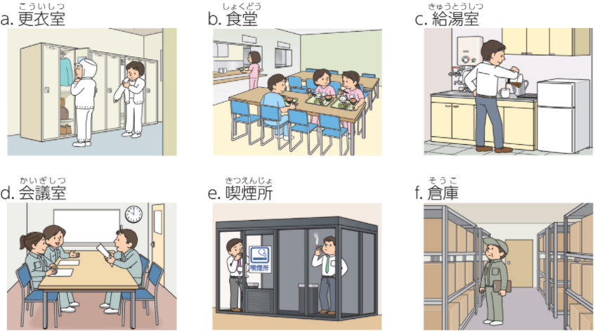
0L8-2
ａ
ｃ
ｄ
ｂ

Slide 7
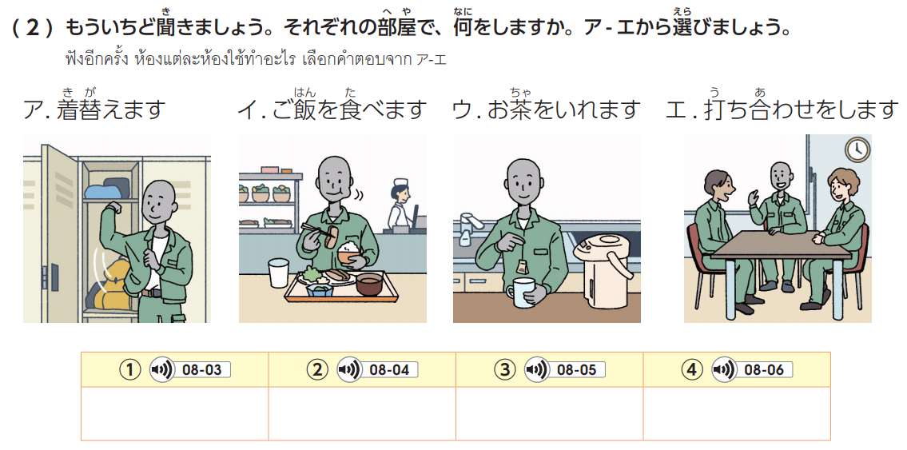
0L8-2
ア
ウ
エ
イ

Slide 8
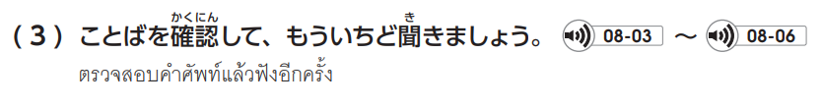


0L8-2

Slide 9

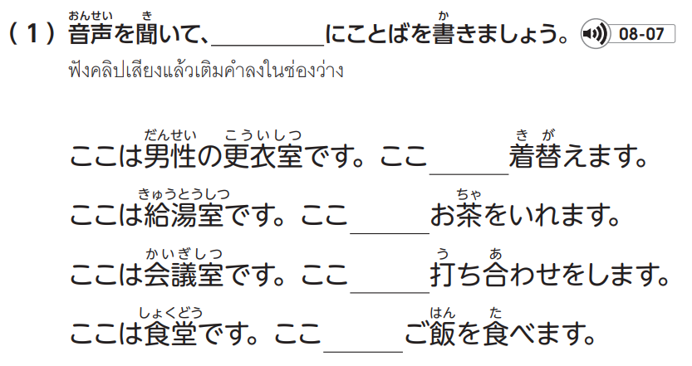
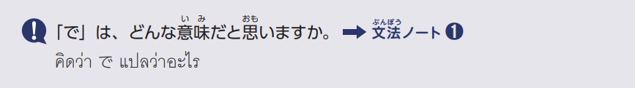

0L8-3
で
で
で
で

Slide 10

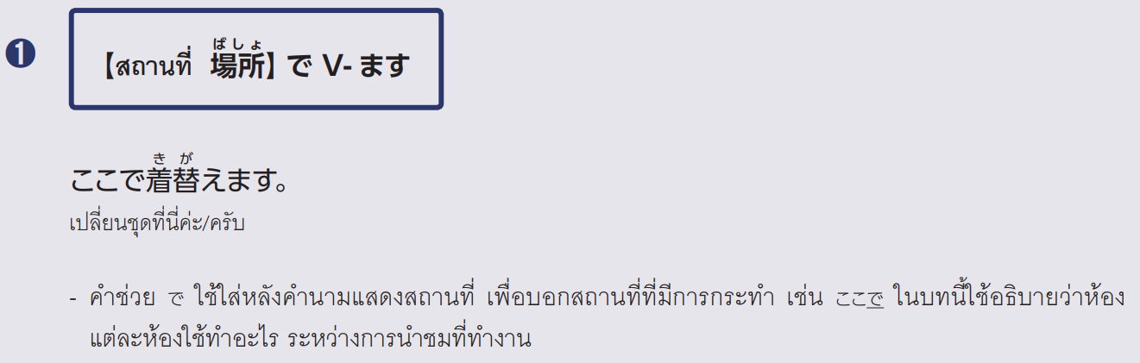
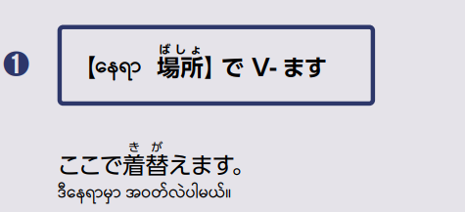
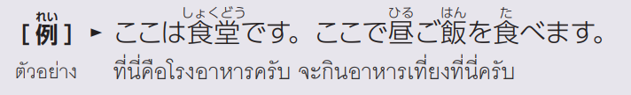

0L8-18

Slide 11
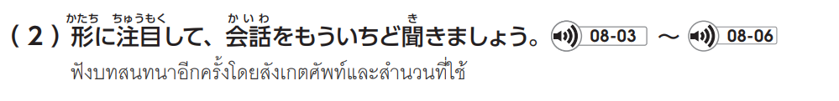
0L8-3

Slide 12

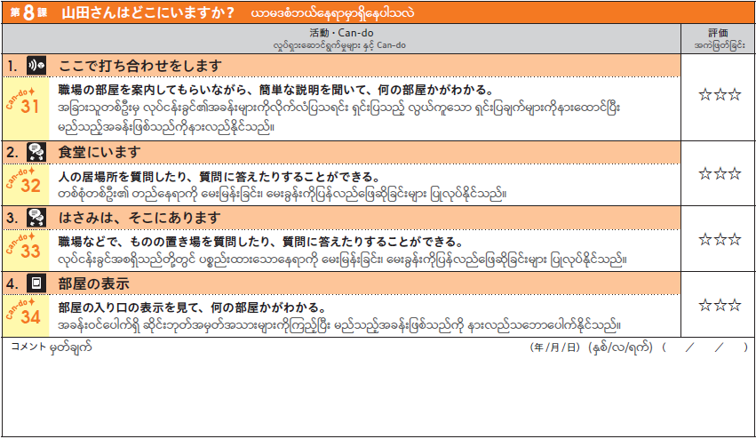

Slide 13

0L8-4

Slide 14
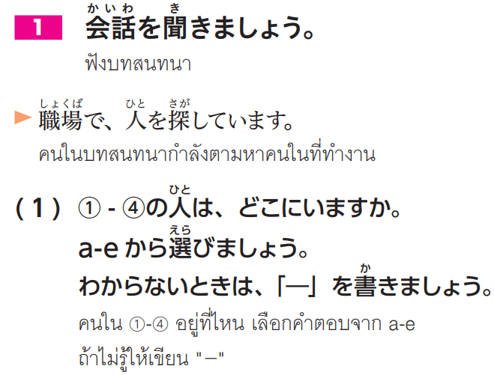
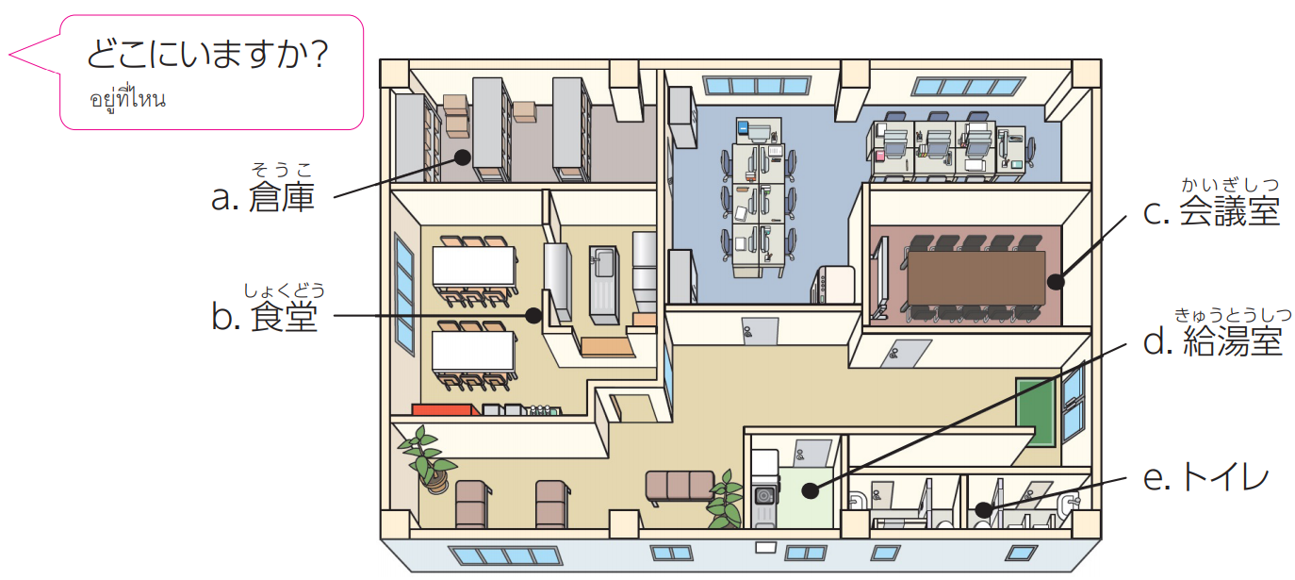



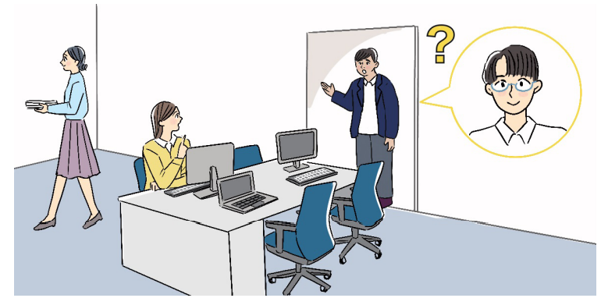
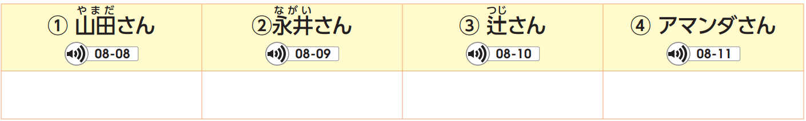
0L8-4
ｂ
ｃ
ａ
ー

Slide 15
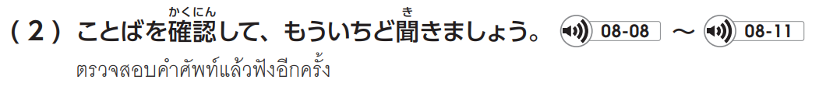
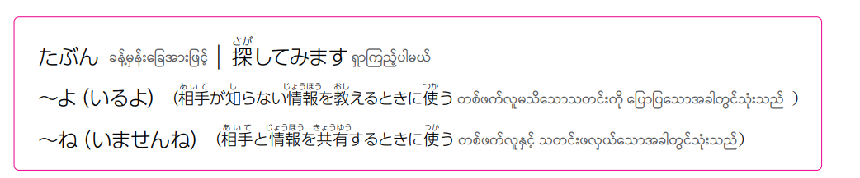
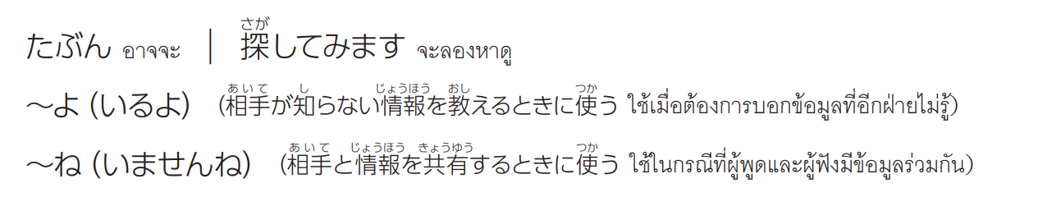
0L8-4

Slide 16
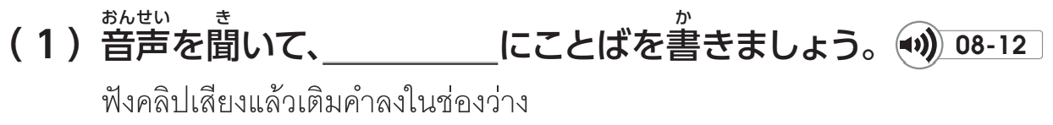
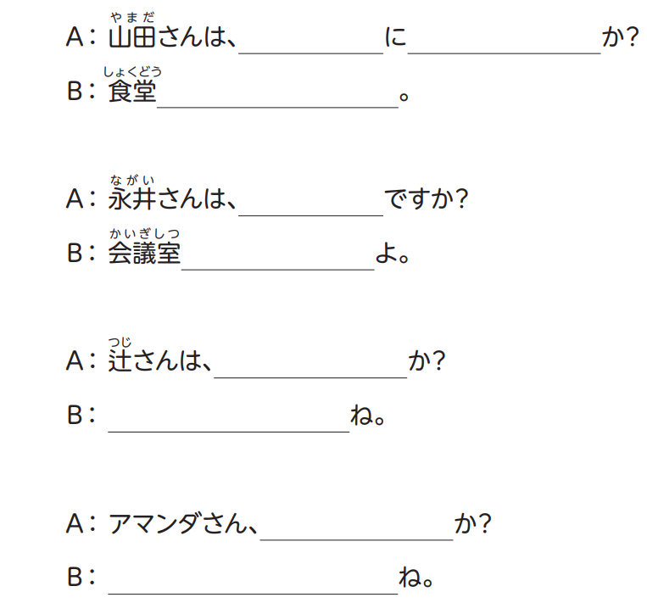
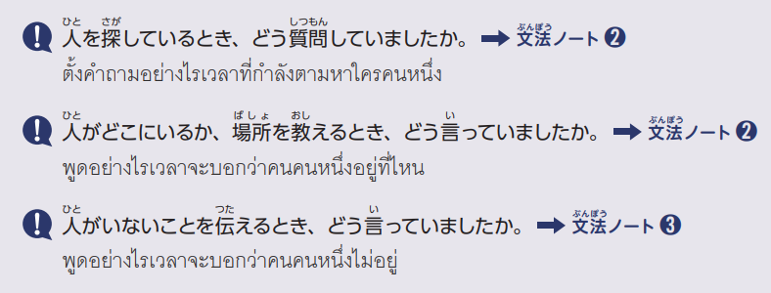
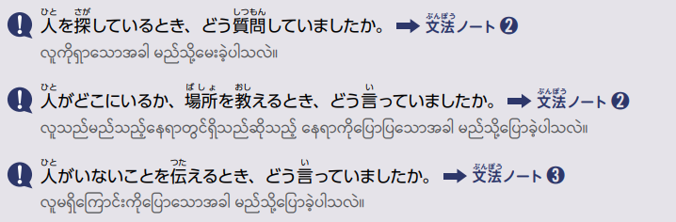
0L8-5
どこ
います
にいます
どこ
にいる
います
いません
います
いないです

Slide 17

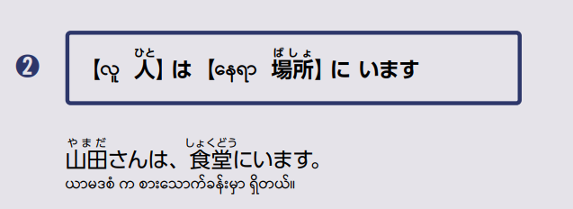
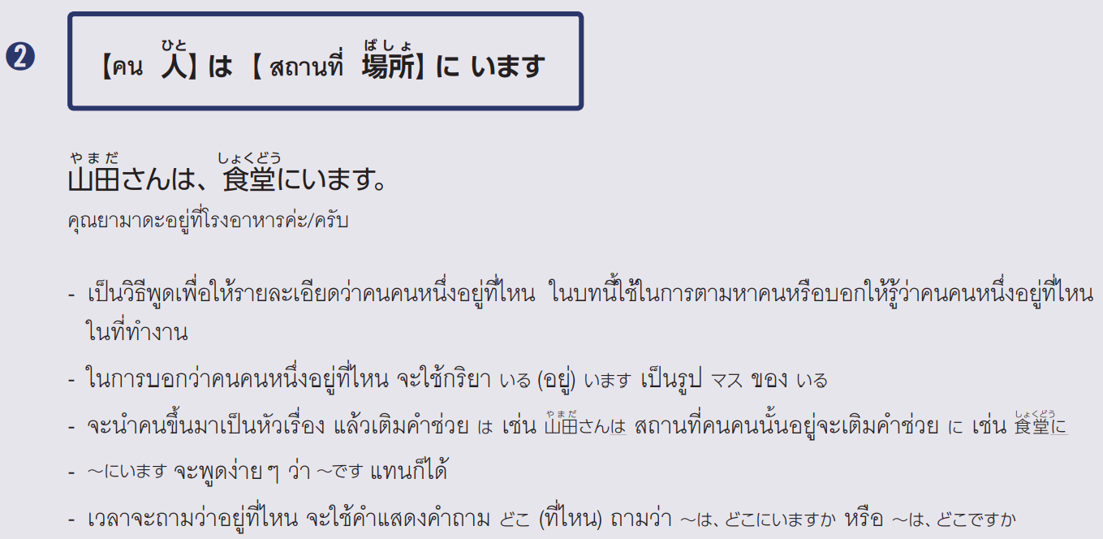
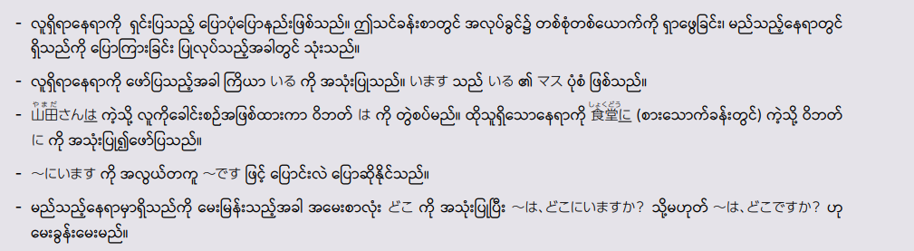
0L8-18

Slide 18
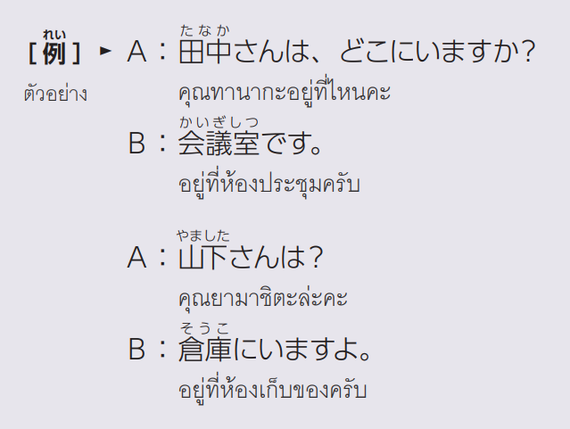
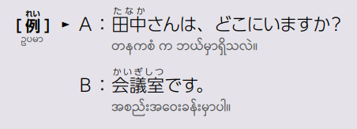
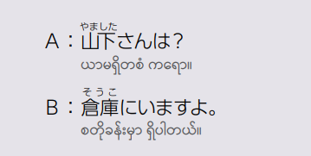
0L8-19

Slide 19
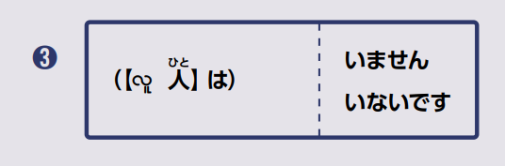
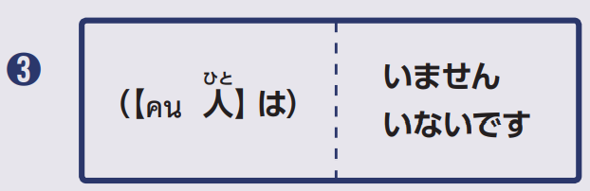
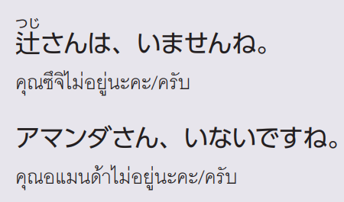
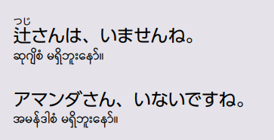
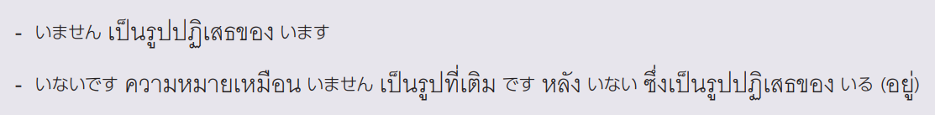
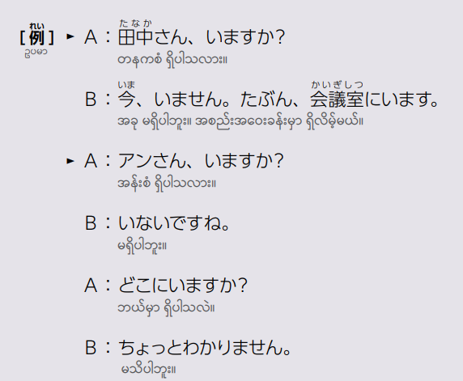
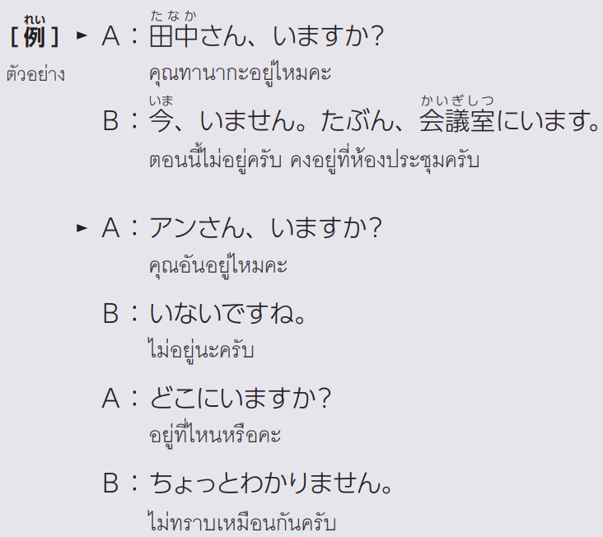
0L8-19

Slide 20
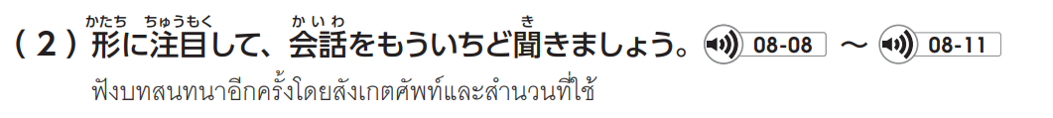
0L8-5

Slide 21
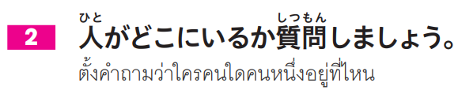
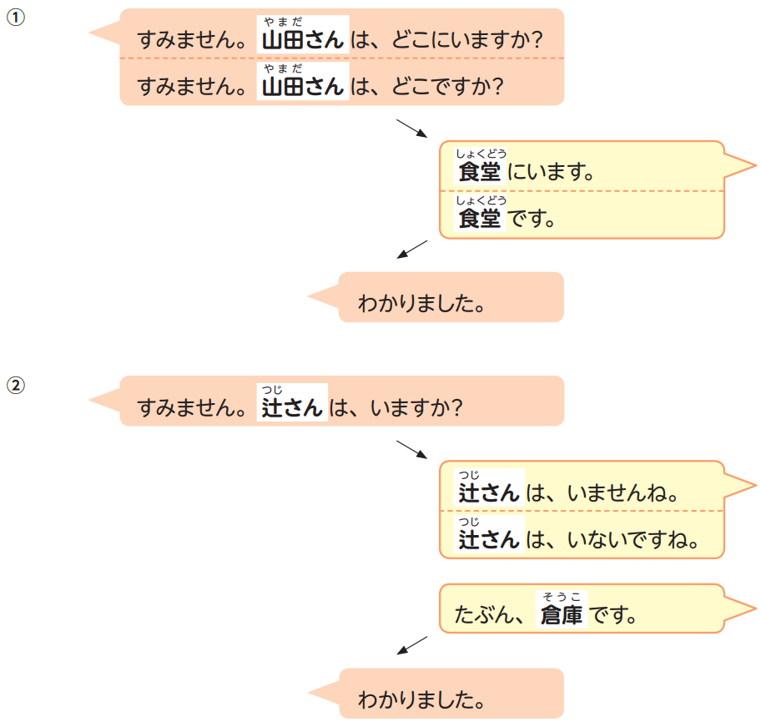
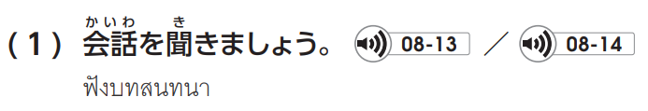

0L8-6

Slide 22

0L8-6

Slide 23
0L8-6

Slide 24

0L8-6

Slide 25
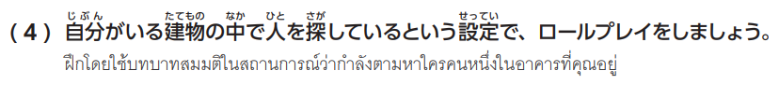
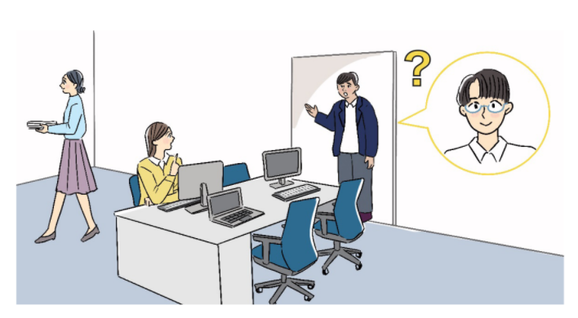
0L8-6

Slide 27
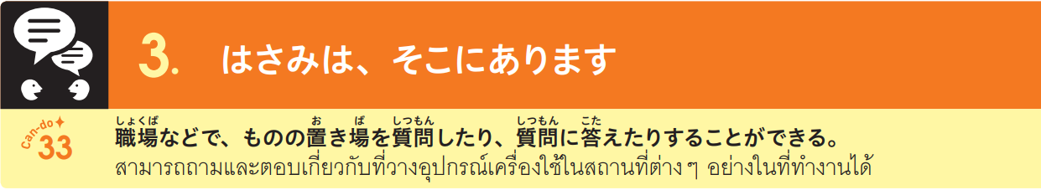
0L8-7

Slide 28
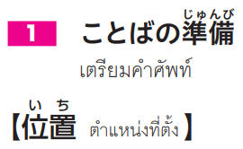
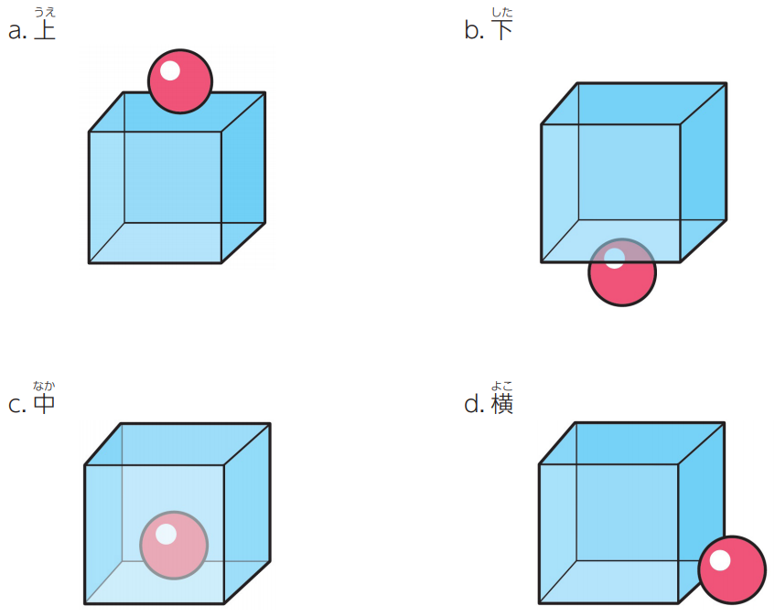




0L8-7

Slide 29


0L8-7

Slide 30


0L8-7
②
④
①
③

Slide 31




0L8-8
★
★
★
★
★

Slide 32

0L8-9
★
★
✓
✓
★
★
★
✓
✓
✓

Slide 33



0L8-9

Slide 34




0L8-10
どこ
ここ
あそこ
そこ

Slide 35


0L8-20

Slide 36



0L8-20

Slide 37





0L8-10
の
の
の
の

Slide 38




0L8-21

Slide 39




0L8-22

Slide 40

0L8-10

Slide 41



0L8-11

Slide 42

0L8-11

Slide 43
0L8-11

Slide 44






0L8-11
v
v
v
v
v
v
v
v

Slide 45






0L8-11
Notes:
イラスト出典：いらすとや https://www.irasutoya.com/

Slide 47

0L8-12

Slide 48





き が
着替えをする Change clothes
0L8-12
かいぎ
会議をする
have a meeting

Slide 49




す
たばこを吸う
Smoking
0L8-13
きゃく あ はなし
お客さんと会って話をする
Meet and talk with customers
じむ しごと
事務の仕事をする
Do desk work
いろいろなものを
しまっておく
Store various things

Slide 50


0L8-13

Slide 52


0L8-17

Slide 53

0L8-17

Slide 54


0L8-17

Slide 55


0L8-23

Slide 56

0L8-23

Slide 57

0L8-24

Slide 58

0L8-24

Slide 59

0L8-25

